Slide 1
Создание малобюджетной урны по раздельному сбору отходов
Муниципальное бюджетное общеобразовательное учреждение основная общеобразовательная школа № 31 имени Г.В. Ластовицкого
Учащиеся МБОУ ООШ № 31 имени Г.В. Ластовицкого:
Эминян Евгения, 9 «Б» класс
Феоктистов Артём, 9 «В» класс

Slide 2
Проблема
Согласно данным корпорации «Ростехнологии» на территории нашей страны скопилось около 31 миллиарда тонн неутилизированных отходов. С каждым годом к этой цифре прибавляется ещё 600 миллионов.
На сегодняшний день проекты по мусоропереработке набирают популярность по всему миру. Это вызвано не только беспокойством об окружающей среде.
Перерабатывать мусор экономически выгодно, такой подход позволит получать России около 2-3 млрд. долларов в год.

Slide 3
Цели и задачи
Цель:
Обучение учащихся раздельному сбору отходов
Задачи:
Создание урны для раздельного сбора отходов.
Установка урн в здании школы и на прилегающей территории.
Организация раздельного сбора отходов.

Slide 4
Расчет себестоимости урны
Часть | Кол-во | Цена, руб. | Себестоимость, руб.
Основа | 1 | 0 | 2100
Труба водоотведения | 3 | 1200
Краска (красная) | 1 | 200
Краска (синяя) | 1 | 200
Краска (желтая) | 1 | 200
Расходные материалы |  | 300

Slide 5
Расчёт стоимости проекта
Кол-во урн в кабинетах –23
Кол-во урн в коридорах – 6
Кол-во урн на территории – 10
Общее количество урн - 39
Общая стоимость урн – 39*2100 = 81900 руб.
Стоимость расходных материалов – 19100 руб.
Договор по раздельному сбору отходов – 100 тыс. руб.
ИТОГО: 200 тысяч рублей

Slide 6
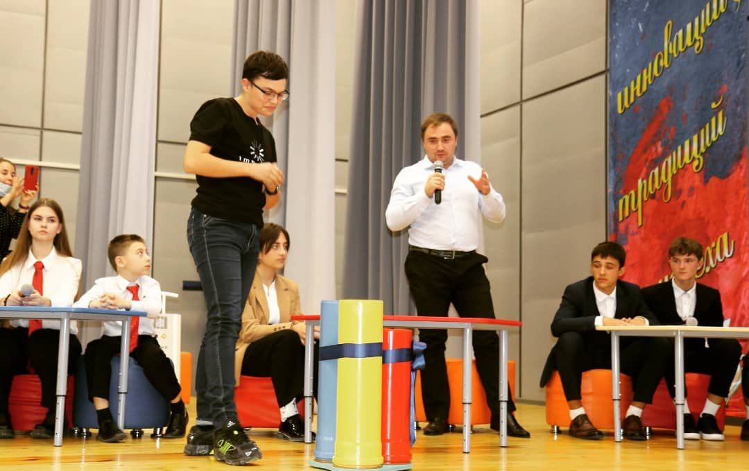
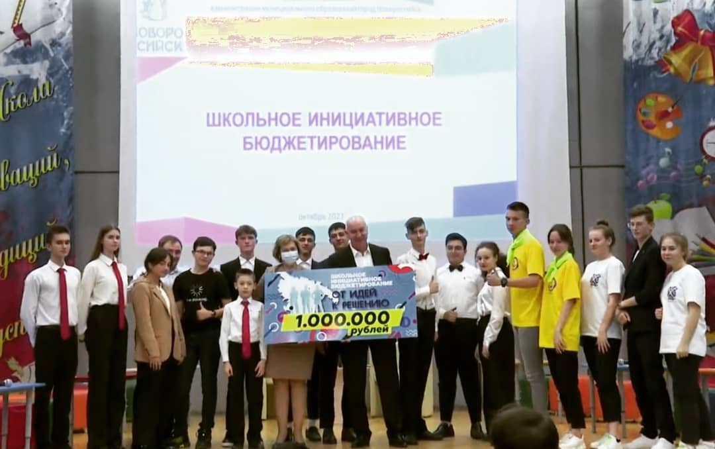
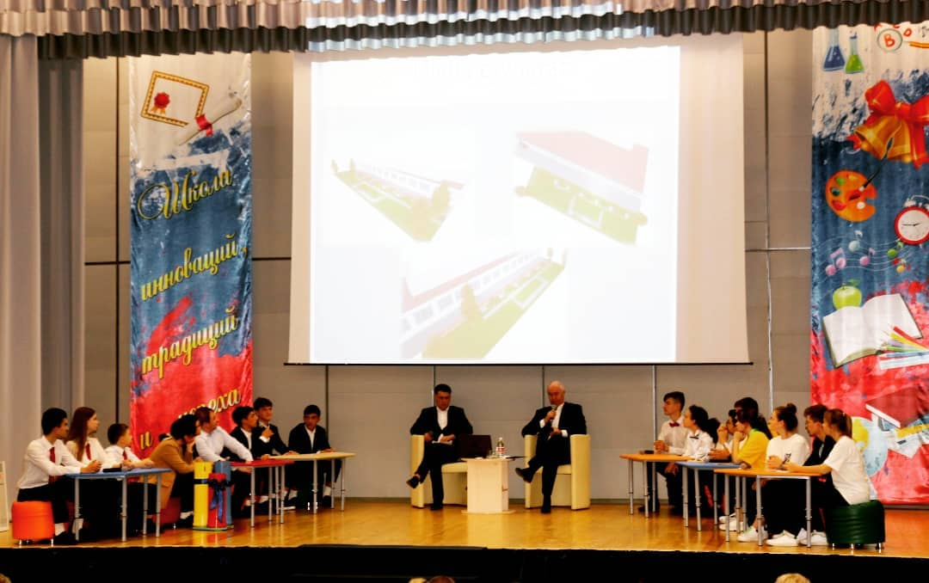
Первые результаты
Мы выступали с нашим проектом на городском мероприятии и подарили урну Начальнику отдела экологической безопасности Администрации города Новороссийска – Панченко Ирине Владимировне

Slide 7
Благодарим за внимание!

